Slide 1
CHAPTER 06 · 数字文旅一人公司
06
避坑指南：数字文旅创业的常见陷阱与应对
逐章教学课件 · 42页 · 案例与实训导向
内容依据：原书第6章
1 / 42

Slide 2
CHAPTER 06 · 数字文旅一人公司
本章要解决的核心问题
为什么要学习“避坑指南：数字文旅创业
它解决数字文旅一人公司的哪一类真实难
为什么要学习“避坑指南：数字文旅创业的常见陷阱与应对”？
核心
它解决数字文旅一人公司的哪一类真实难题？
学完后能形成什么可交付成果？
学完后能形成什么可交付成果？
验证
内容依据：原书第6章
2 / 42

Slide 3
CHAPTER 06 · 数字文旅一人公司
学习目标与成果证据
1
2
理解本章核心概念与适用边界
能用框架分析真实文旅创业场景
能完成一项低成本验证或设计任务
能识别风险并提出可复盘的改进方案
理解本章核心概念与适用边界
能用框架分析真实文旅创业场景
3
4
能完成一项低成本验证或设计任务
能识别风险并提出可复盘的改进方案
内容依据：原书第6章
3 / 42

Slide 4
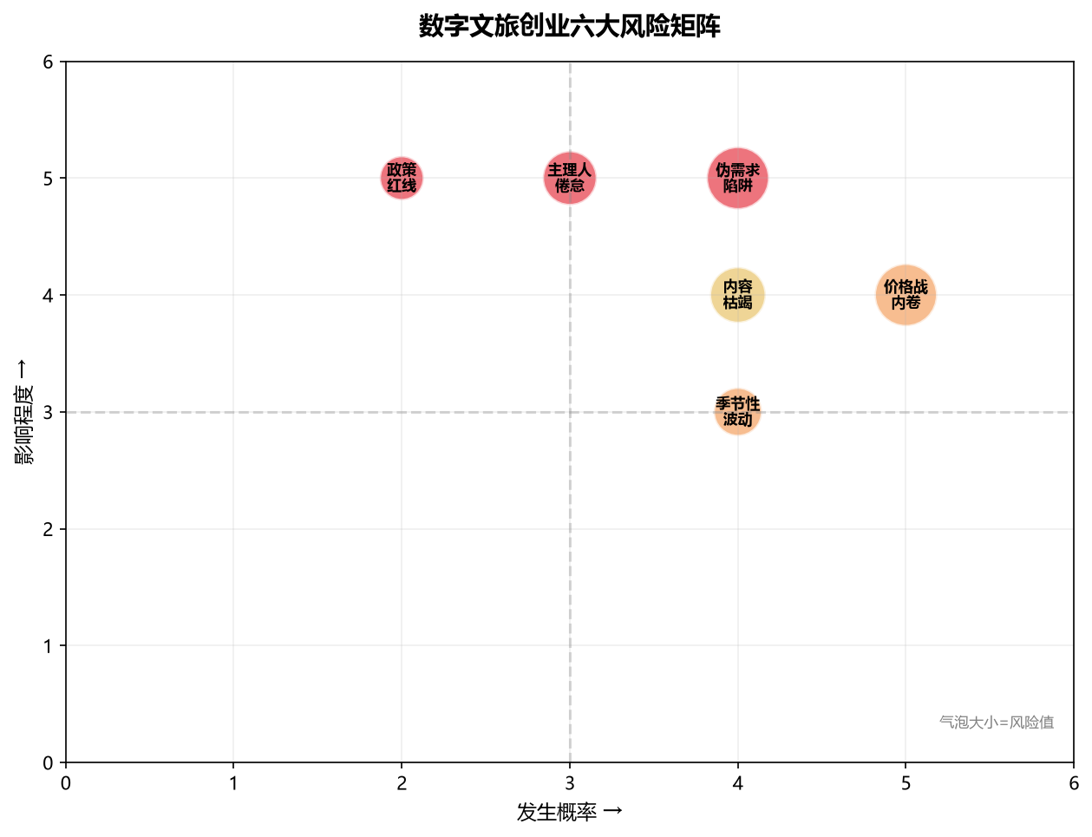
CHAPTER 06 · 数字文旅一人公司
本章知识地图
从概念、机制到行动，形成可验证、可交付、可复盘的学习闭环。
内容依据：原书第6章
4 / 42

Slide 5
CHAPTER 06 · 数字文旅一人公司
1
6.1 伪需求陷阱：你的"好想法"为什么没人买单
伪需求是文旅创业中最普遍也最具破坏力的陷阱。
内容依据：原书第6章
5 / 42

Slide 6
CHAPTER 06 · 数字文旅一人公司
伪需求陷阱：你的"好想法"为什么没人买单｜核心判断
它的典型症状是：你觉得某个文旅产品"应该有人需要"（因为你觉得你需要、你的朋友觉得不错、或者"逻辑上"讲得通），但当你把它做出来…
伪需求的根源在于"共情偏差"——你假设用户和你有一样的知识背景、消费习惯和价值判断。
一个常见的场景是：一个有考古学背景的创业者，设计了一门"中国石窟寺建筑形制演变"的深度课程，觉得"这太有价值了"，但市场上愿意为…
01
02
03
04
它的典型症状是：你觉得某个文旅产品"
伪需求的根源在于"共情偏差"——你假
一个常见的场景是：一个有考古学背景的
验证
内容依据：原书第6章
6 / 42

Slide 7
CHAPTER 06 · 数字文旅一人公司
伪需求陷阱：你的"好想法"为什么没人买单｜机制与方法
不是因为内容不好，而是因为愿意为此付费的用户基数太小。
知识卡片：识别伪需求的三个方法——（1）掏钱测试：不是问"你觉得这个怎么样"，而是问"你愿意付多少钱现在就买？
"（2）竞品存在测试：如果这个问题真的普遍存在，为什么市场上还没有解决它的产品？
不是因为内容不好，而是因为愿意为此付
知识卡片：识别伪需求的三个方法——（
"（2）竞品存在测试：如果这个问题真
验证
内容依据：原书第6章
7 / 42

Slide 8
CHAPTER 06 · 数字文旅一人公司
伪需求陷阱：你的"好想法"为什么没人买单｜场景应用
1
2
如果已有竞品，它们活得怎么样？
（3）替代方案测试：在没有你的产品之前，目标用户是如何解决这个问题的？
如果他们的替代方案是"忍一忍就过去了"，说明这根本不是痛点。
如果已有竞品，它们活得怎么样？
（3）替代方案测试：在没有你的产品之
3
4
如果他们的替代方案是"忍一忍就过去了
验证
内容依据：原书第6章
8 / 42

Slide 9
CHAPTER 06 · 数字文旅一人公司
2
6.2 文旅政策红线：文物保护、景区管理、文化安全的边界
文旅行业是强监管行业，数字化只是工具层面的升级，改变不了内容层面的合规要求。
内容依据：原书第6章
9 / 42

Slide 10
CHAPTER 06 · 数字文旅一人公司
文旅政策红线：文物保护、景区管理、文化安全的边界｜核心判断
在文旅创业中，以下红线不容试探：
在文旅创业中，以下红线不容试探：
文物保护红线：《中华人民共和国文物保护法》对不可移动文物（古建筑、遗址等）的商业利用有严格限制。
在文物本体上进行拍摄、测绘、3D扫描等活动前，必须取得相应的行政审批。
文物保护红线：《中华人民共和国文物保
在文物本体上进行拍摄、测绘、3D扫描
验证
内容依据：原书第6章
10 / 42

Slide 11
CHAPTER 06 · 数字文旅一人公司
文旅政策红线：文物保护、景区管理、文化安全的边界｜机制与方法
未经审批的"文物数字化"不仅是商业违规，还可能触犯法律。
建议所有涉及文化遗产数字化的创业者（S1、S8），在启动项目前咨询当地文物行政部门，获取明确的政策指引。
景区管理红线：在景区范围内开展经营活动，即使是个体形式的Citywalk、研学活动、摄影服务，也需要与景区管理方确认是否需要取得…
机会
约束
未经审批的"文物数字化"不仅是商业违
景区管理红线：在景区范围内开展经营活
建议所有涉及文化遗产数字化的创业者（
验证
内容依据：原书第6章
11 / 42

Slide 12
CHAPTER 06 · 数字文旅一人公司
文旅政策红线：文物保护、景区管理、文化安全的边界｜场景应用
部分景区对"未经许可的导游/讲解活动"有明确的禁止性规定。
一个安全稳妥的做法是与景区建立正式的合作关系，而非"悄悄地做"。
文化安全红线：涉及民族、宗教、边境等敏感区域和题材的文旅内容创作，需要具备基本的文化安全意识和政治敏感性。
01
02
03
04
部分景区对"未经许可的导游/讲解活动
一个安全稳妥的做法是与景区建立正式的
文化安全红线：涉及民族、宗教、边境等
验证
内容依据：原书第6章
12 / 42

Slide 13
CHAPTER 06 · 数字文旅一人公司
3
6.3 季节性波动：文旅行业的周期律与应对策略
文旅行业具有显著的季节性特征——黄金周和寒暑假是旺季，工作日和非假期是淡季。
内容依据：原书第6章
13 / 42

Slide 14
CHAPTER 06 · 数字文旅一人公司
季节性波动：文旅行业的周期律与应对策略｜核心判断
对于一人公司而言，这种波动直接反映在现金流和精力投入上。
应对季节性波动，不能指望"改变行业规律"，而应该设计"抗周期"的业务结构。
同时运营一个"顺周期"业务（旺季收入高，如线下体验S2）和一个"逆周期"或"非周期"业务（淡季正好用来做内容生产和知识付费S3/…
01
02
03
04
对于一人公司而言，这种波动直接反映在
应对季节性波动，不能指望"改变行业规
同时运营一个"顺周期"业务（旺季收入
验证
内容依据：原书第6章
14 / 42

Slide 15
CHAPTER 06 · 数字文旅一人公司
季节性波动：文旅行业的周期律与应对策略｜机制与方法
旺季赚现金流，淡季做内容积累和产品迭
通过预售、年度会员、早鸟价等方式，将
旺季赚现金流，淡季做内容积累和产品迭代。
通过预售、年度会员、早鸟价等方式，将旺季的部分收入提前到淡季确认。
一个S2体验设计主理人可以在每年11月发布次年全年的体验日历，让用户在淡季完成预定。
核心
一个S2体验设计主理人可以在每年11
验证
内容依据：原书第6章
15 / 42

Slide 16
CHAPTER 06 · 数字文旅一人公司
季节性波动：文旅行业的周期律与应对策略｜场景应用
如果你的业务可以远程交付（S3/S4/S5/S9），考虑构建覆盖不同地区的用户结构。
北方冬季是旅游淡季时，海南和云南可能正是旺季——通过目标用户的地理分散来对冲区域性的季节波动。
本节核心问题是：如何把“季节性波动：文旅行业的周期律与应对策略”转化为可执行的文旅创业行动。
1
2
如果你的业务可以远程交付（S3/S4
北方冬季是旅游淡季时，海南和云南可能
3
4
本节核心问题是：如何把“季节性波动：
验证
内容依据：原书第6章
16 / 42

Slide 17
CHAPTER 06 · 数字文旅一人公司
4
6.4 内容枯竭陷阱：如何持续产出高质量文旅内容
内容创作者（尤其是S3/S4赛道的主理人）最常见的困境是：在持续产出6-12个月后，感到"能讲的东西都讲完了"。
内容依据：原书第6章
17 / 42

Slide 18
CHAPTER 06 · 数字文旅一人公司
内容枯竭陷阱：如何持续产出高质量文旅内容｜核心判断
这通常不是因为真的"没东西可讲"，而是输入速度跟不上输出速度。
持续产出能力的本质是"输入-处理-输出"系统的健康运转。
当输出枯竭时，不是逼自己"再想一个选题"，而是检查输入端是否出了问题：最近一个月读了什么新书？
01
02
03
04
这通常不是因为真的"没东西可讲"，而
持续产出能力的本质是"输入-处理-输
当输出枯竭时，不是逼自己"再想一个选
验证
内容依据：原书第6章
18 / 42

Slide 19
CHAPTER 06 · 数字文旅一人公司
内容枯竭陷阱：如何持续产出高质量文旅内容｜机制与方法
与什么新的人深度交流过？
案例：一位做了三年文旅短视频的S3主理人，在经历了一次严重的内容枯竭后调整了工作方式：(1) 每月安排一次"输入周"——不更新内…
(2) 建立"灵感捕捉系统"——手机备忘录随时记录，每周整理归类；
与什么新的人深度交流过？
案例：一位做了三年文旅短视频的S3主
(2) 建立"灵感捕捉系统"——手机
验证
内容依据：原书第6章
19 / 42

Slide 20
CHAPTER 06 · 数字文旅一人公司
内容枯竭陷阱：如何持续产出高质量文旅内容｜场景应用
(3) 将单一主题扩展为主题矩阵——从最初的"古镇攻略"扩展到"古镇建筑""古镇美食""古镇人物""古镇民俗""古镇改造"五个子…
本节核心问题是：如何把“内容枯竭陷阱：如何持续产出高质量文旅内容”转化为可执行的文旅创业行动。
判断一项方案是否成立，要同时检查用户价值、交付能力与成本边界。
01
02
03
04
(3) 将单一主题扩展为主题矩阵——
本节核心问题是：如何把“内容枯竭陷阱
判断一项方案是否成立，要同时检查用户
验证
内容依据：原书第6章
20 / 42

Slide 21
CHAPTER 06 · 数字文旅一人公司
5
6.5 主理人倦怠：一人公司的心理健康与可持续发展
一人公司最大的风险不是市场风险，而是"人的风险"——你自己。
内容依据：原书第6章
21 / 42

Slide 22
CHAPTER 06 · 数字文旅一人公司
主理人倦怠：一人公司的心理健康与可持续发展｜核心判断
在缺乏上级监督、同事支持和团队分工的
在缺乏上级监督、同事支持和团队分工的情况下，主理人容易陷入三种心理困境。
孤立感：长期独自工作导致的社交缺失和信息封闭。
应对方法是刻意建立"同行支持网络"——定期与其他主理人线上或线下交流，不为谈合作，只为保持与同行的连接感。
孤立感：长期独自工作导致的社交缺失和
应对方法是刻意建立"同行支持网络"—
验证
内容依据：原书第6章
22 / 42

Slide 23
CHAPTER 06 · 数字文旅一人公司
主理人倦怠：一人公司的心理健康与可持续发展｜机制与方法
自我怀疑：当收入波动或遇到负面反馈时，容易产生"我是不是不该走这条路"的自我怀疑。
应对方法是建立"成果日志"——每天记录一个小成就或用户的正向反馈，用来对冲情绪低谷。
边界模糊：一人公司的工作和生活没有清晰边界，容易陷入"永远在工作，但永远觉得做得不够"的循环。
机会
约束
自我怀疑：当收入波动或遇到负面反馈时
边界模糊：一人公司的工作和生活没有清
应对方法是建立"成果日志"——每天记
验证
内容依据：原书第6章
23 / 42

Slide 24
CHAPTER 06 · 数字文旅一人公司
主理人倦怠：一人公司的心理健康与可持续发展｜场景应用
应对方法是给自己"下班仪式"——设定固定的停止工作信号（如晚上8点后不回消息），保护休息和恢复的时间。
本节核心问题是：如何把“主理人倦怠：一人公司的心理健康与可持续发展”转化为可执行的文旅创业行动。
判断一项方案是否成立，要同时检查用户价值、交付能力与成本边界。
1
2
应对方法是给自己"下班仪式"——设定
本节核心问题是：如何把“主理人倦怠：
3
4
判断一项方案是否成立，要同时检查用户
验证
内容依据：原书第6章
24 / 42

Slide 25
CHAPTER 06 · 数字文旅一人公司
6
6.6 价格战与内卷：九大赛道的差异化竞争策略
当某个赛道变得热门，大量跟风者涌入，价格战就不可避免。
内容依据：原书第6章
25 / 42

Slide 26
CHAPTER 06 · 数字文旅一人公司
价格战与内卷：九大赛道的差异化竞争策略｜核心判断
一个S3文旅博主降价到99元/次的广告合作，另一个就降到49元。
这是一条通往"所有人都赚不到钱"的死亡螺旋。
摆脱价格战的唯一方式是构建"不可比性"——当你的产品与竞争对手的"可比的维度"越来越少时，用户就只能基于价值而非价格做决策。
01
02
03
04
一个S3文旅博主降价到99元/次的广
这是一条通往"所有人都赚不到钱"的死
摆脱价格战的唯一方式是构建"不可比性
验证
内容依据：原书第6章
26 / 42

Slide 27
CHAPTER 06 · 数字文旅一人公司
价格战与内卷：九大赛道的差异化竞争策略｜机制与方法
以下策略按难度递增排列：
细分策略：不跟"旅游博主"竞争，而是
以下策略按难度递增排列：
细分策略：不跟"旅游博主"竞争，而是在"苗族银饰工艺深度解读"这个细分维度上做到第一。
方法策略：不在"信息"层面竞争（信息可以被免费获取），而在"方法"层面竞争（你独创的分析框架和决策工具）。
核心
方法策略：不在"信息"层面竞争（信息
验证
内容依据：原书第6章
27 / 42

Slide 28
CHAPTER 06 · 数字文旅一人公司
价格战与内卷：九大赛道的差异化竞争策略｜场景应用
信任策略：不在"内容"层面竞争（AI可以生成相似内容），而在"信任"层面竞争（用户因为信任你这个人而选择你）。
知识卡片：内卷的本质是"所有人都挤在同一条路上"。
九大赛道中拥挤指数最高的是S3（文旅内容创作），因为门槛最低。
01
02
03
04
信任策略：不在"内容"层面竞争（AI
知识卡片：内卷的本质是"所有人都挤在
九大赛道中拥挤指数最高的是S3（文旅
验证
内容依据：原书第6章
28 / 42

Slide 29
CHAPTER 06 · 数字文旅一人公司
7
6.7 失败案例复盘：那些倒在路上的数字文旅创业者
失败案例一："古镇数字博物馆"——伪需求的完美风暴
内容依据：原书第6章
29 / 42

Slide 30
CHAPTER 06 · 数字文旅一人公司
失败案例复盘：那些倒在路上的数字文旅创业者｜核心判断
失败案例二："全国小众古镇社群"——规模焦虑的陷阱
失败案例三："AI生成的文旅内容矩阵"——工具依赖的陷阱
成功的经验往往被美化，失败的经验反而更接近真相。
01
02
03
04
失败案例二："全国小众古镇社群"——
失败案例三："AI生成的文旅内容矩阵
成功的经验往往被美化，失败的经验反而
验证
内容依据：原书第6章
30 / 42

Slide 31
CHAPTER 06 · 数字文旅一人公司
失败案例复盘：那些倒在路上的数字文旅创业者｜机制与方法
以下三个匿名化的失败案例，每个都对应一个典型的陷阱。
背景：一位有博物馆学背景的创业者，发现许多古镇缺乏系统的文化展示，游客来了只是"逛吃拍照"。
他投入6个月时间，开发了一个"古镇数字博物馆"小程序——游客扫码即可看到每栋古建筑的历史介绍、3D模型和AR复原效果。
以下三个匿名化的失败案例，每个都对应
背景：一位有博物馆学背景的创业者，发
他投入6个月时间，开发了一个"古镇数
验证
内容依据：原书第6章
31 / 42

Slide 32
CHAPTER 06 · 数字文旅一人公司
失败案例复盘：那些倒在路上的数字文旅创业者｜场景应用
1
2
技术投入约15万元（包括外包开发和3D建模）。
失败过程：产品上线后，在一个试点古镇推广了3个月。
实际扫码使用率不到游客量的2%。
技术投入约15万元（包括外包开发和3
失败过程：产品上线后，在一个试点古镇
3
4
实际扫码使用率不到游客量的2%。
验证
内容依据：原书第6章
32 / 42

Slide 33
CHAPTER 06 · 数字文旅一人公司
8
6.8 危机应对手册：一人公司的应急工具箱
当以下危机发生时，以下应对策略可以帮你快速止损：
内容依据：原书第6章
33 / 42

Slide 34
CHAPTER 06 · 数字文旅一人公司
危机应对手册：一人公司的应急工具箱｜核心判断
危机一：主要收入来源突然中断（如最大
危机一：主要收入来源突然中断（如最大的广告客户终止合作）
立即行动：评估现金储备（至少覆盖3个月基本生活）；
盘点所有在谈的合作机会，加速推进最可能成交的2-3个
立即行动：评估现金储备（至少覆盖3个
盘点所有在谈的合作机会，加速推进最可
验证
内容依据：原书第6章
34 / 42

Slide 35
CHAPTER 06 · 数字文旅一人公司
危机应对手册：一人公司的应急工具箱｜机制与方法
中期调整：审视"单一客户依赖度"——如果任何一个客户占你的收入超过40%，这是需要立即纠正的结构性风险
危机二：内容账号被限流或封禁
立即行动：申诉（如果违规是误判）；
机会
约束
中期调整：审视"单一客户依赖度"——
立即行动：申诉（如果违规是误判）；
危机二：内容账号被限流或封禁
验证
内容依据：原书第6章
35 / 42

Slide 36
CHAPTER 06 · 数字文旅一人公司
危机应对手册：一人公司的应急工具箱｜场景应用
同时启动备用平台的更新（不要把所有内容资产放在一个篮子里）
中期调整：建立"平台分散策略"——至少深耕2个不相关的平台（如公众号+小红书，视频号+播客），确保一个平台出问题不会归零
危机三：用户大规模负面评价（声誉危机）
01
02
03
04
同时启动备用平台的更新（不要把所有内
中期调整：建立"平台分散策略"——至
危机三：用户大规模负面评价（声誉危机
验证
内容依据：原书第6章
36 / 42

Slide 37
CHAPTER 06 · 数字文旅一人公司
本章综合框架
伪需求陷阱：你的"好想法"为什么没人买单
文旅政策红线：文物保护、景区管理、文化安全的边界
从概念、机制到行动，形成可验证、可交付、可复盘的学习闭环。
季节性波动：文旅行业的周期律与应对策略
内容枯竭陷阱：如何持续产出高质量文旅内容
主理人倦怠：一人公司的心理健康与可持续发展
价格战与内卷：九大赛道的差异化竞争策略
失败案例复盘：那些倒在路上的数字文旅创业者
危机应对手册：一人公司的应急工具箱
内容依据：原书第6章
37 / 42

Slide 38
CHAPTER 06 · 数字文旅一人公司
行动清单：把知识变成下一步
选择一个真实文旅场景
界定目标用户与关键问题
设计最小验证行动
记录证据并安排复盘
01
02
03
04
选择一个真实文旅场景
界定目标用户与关键问题
设计最小验证行动
记录证据并安排复盘
内容依据：原书第6章
38 / 42

Slide 39
CHAPTER 06 · 数字文旅一人公司
决策画布：做与不做的边界
用户是否真的需要？
价值是否清晰可表达？
用户是否真的需要？
价值是否清晰可表达？
交付是否在当前能力范围内？
失败成本是否可承受？
交付是否在当前能力范围内？
失败成本是否可承受？
内容依据：原书第6章
39 / 42

Slide 40
CHAPTER 06 · 数字文旅一人公司
风险雷达：提前识别薄弱环节
需求风险
政策与文化风险
需求风险
政策与文化风险
成本与现金流风险
技术与数据风险
个人精力与持续性风险
核心
成本与现金流风险
技术与数据风险
内容依据：原书第6章
40 / 42

Slide 41
CHAPTER 06 · 数字文旅一人公司
案例工作坊：从现象到方案
描述案例事实，不急于下结论
识别关键利益相关者与约束
提出至少两种机制不同的方案
选择可验证方案并定义证据
01
02
03
04
描述案例事实，不急于下结论
识别关键利益相关者与约束
提出至少两种机制不同的方案
选择可验证方案并定义证据
内容依据：原书第6章
41 / 42

Slide 42
CHAPTER 06 · 数字文旅一人公司
课堂检测：概念是否真正掌握
如何用自己的话解释“伪需求陷阱：你的"好想法"为什么没人买单”？
如何用自己的话解释“文旅政策红线：文物保护、景区管理、文化安全的边界”？
如何用自己的话解释“季节性波动：文旅行业的周期律与应对策略”？
如何用自己的话解释“内容枯竭陷阱：如何持续产出高质量文旅内容”？
1
2
如何用自己的话解释“伪需求陷阱：你的
如何用自己的话解释“文旅政策红线：文
3
4
如何用自己的话解释“季节性波动：文旅
如何用自己的话解释“内容枯竭陷阱：如
内容依据：原书第6章
42 / 42

